Slide 1
개발 요구사항 (Request For Proposal)
개발 요구 사항
주요 특징
연도별개발계획
1차년도 결과
2차년도 계획 및 TRM
요약
Objectives of the R&D : Development of small and light LiDAR with single cell transmission and reception
Core Tech. / Product Performance Indicators |  | Unit | Target Goal of R.F.P. | Target Goal of our LiDAR | World-class Spec.
1 | Power Consumption | W | 5 < | 4.7 | 8 (Velodyne, USA)
2 | Measuring Distance | m | < 40 | 75 | 100 (Velodyne, USA)
3 | Field of View | °(deg) | 360 | 360 | 360 (Velodyne, USA)
4 | Size | mm³ | (80 x 80 x 50) < | 80⨯80⨯45 | 65x65x50.9 (Scanse, USA)
5 | Weight | Kg | 0.5 < | 0. 45 | 0.12 (Scanse, USA)
* 충돌 회피를 위한 성능 지표 제안하였음

Slide 2
Yearly R&D Plan : Key Performance and Spec.
개발요구사항
주요 특징
연도별개발계획
1차년도 결과
2차년도 계획 및 TRM
요약
Key Performance Spec. |  | Unit | W. (%) | Work-class Spec. (Velodyne/U.S.A.) | 연구개발 전 국내수준 | Target Spec. of R&D |  |  | R.F.P. | Assessment Methods
 |  |  |  | Performance | 성능수준 | 1st Year | 2nd Year | 3rd Year
1 | Power Consumption | W | 10 | 8 | - | - | 7 | 4.7 | 5 < | 공인시험성적확인서
2 | Maximum Measurable Distance (Reflectivity 10%) | m | 15 | 100 | - | - | 40 | 75 | < 40 | 공인시험성적확인서, 수요기업평가
3 | Horizontal / vertical viewing angle (No ratation) | deg | 10 | 360 / 26.8 | - | - | 180 / 10 | 360 / 15 | 360 | 공인시험성적확인서, 수요기업평가
4 | Size | mm³ | 10 | 65 X 65 X 50.9 (Scanse, U.S.A.) | - | - | 150⨯150⨯100 | 80⨯80⨯45 | 80 x 80 x 50 | 공인시험성적확인서
5 | Weight | kg | 10 | 0.12 (Scanse, U.S.A.) | - | - | 1.5 | 0.45 | 0.5 < | 공인시험성적확인서
6 | Horizontal / Vertical Angle Rosolution | deg | 10 | 0.08/0.4 | - | - | 0.1/2.5 | 0.1/0.3 | - | 공인시험성적확인서, 수요기업평가
7 | Micro mirror Speed | Hz | 3 | - | - | 100 | 200* | 400* | - | 자체평가, 수요기업평가
8 | Micro mirror Angle | deg | 2 | - | - | 5 | 7 | 7.5 | - | 자체평가, 수요기업평가
9 | Optic Sensor SiPM Sensitivity | 계수 | 5 | - | - | Possible | Possible | Possible | - | 자체평가, 수요기업평가
10 | Object Distance Accuracy | cm | 5 | - | - | - | 30 | 15 | - | 자체평가, 수요기업평가
11 | Data Processing Speed | FPS (초당인식회수) | 5 | - | - | 10 | 25 | 25 | - | 자체평가, 수요기업평가
12 | Shock / Vibration Reliability | Test Values for vehicles | 5 | - | - | - | - | Appliable to Vehicles | - | 공인시험성적확인서
R.F.P
* The speed of the micro mirror was modified to optimize for the final LiDAR spec. The faster the speed, the higher the price.

Slide 3
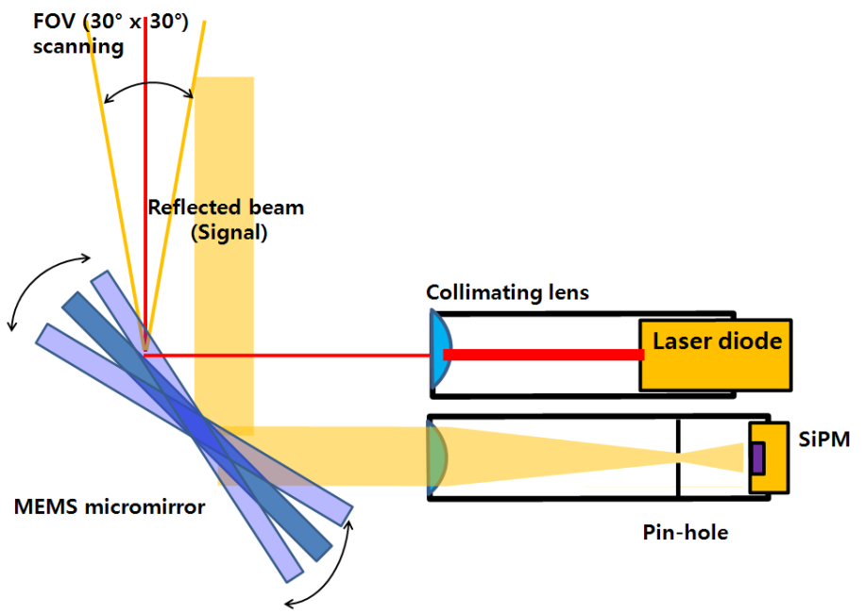
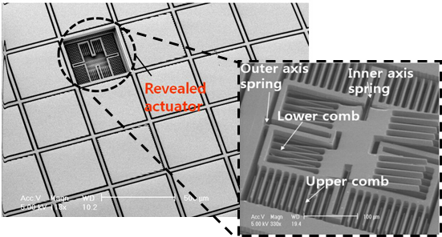
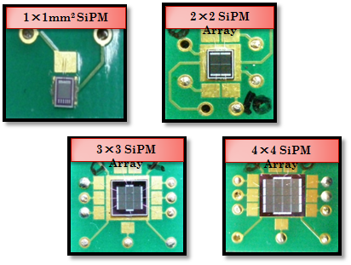
주요 특징: 멤스핀홀 기반 단일 셀 송수신방식의 원리
개발요구사항
주요 특징
연도별개발계획
1차년도 결과
2차년도 계획 및 TRM
요약
레이저 출력부
본 연구팀에서 제작한 마이크로 미러
광 수신부
MEMS 마이크로 미러
본 연구팀에서 제작한 SiPM 소자

Slide 4
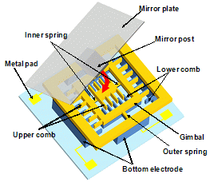
1차년도 결과: 2. 마이크로미러 서브시스템
개발요구사항
주요 특징
연도별개발계획
1차년도 결과
2차년도 계획 및 TRM
요약
마이크로미러 개발
목표 항목 | 1차년도 목표 | 최종 목표
마이크로미러 크기 | 3 mm | 3 mm
광학적 회전각 | ± 5° | ± 15°
공진 주파수 | 100 Hz | 400 Hz
반사율 | 50 % | 80 % (@ 905 nm)
평균 레이저 파워 | 100 mW | 200 mW
기계적으로 움직이는 구동부(rotor)와 정지해 있는 고정부(stator) 사이의 정전 용량을 극대화 시키기 위해 고안된 콤 타입(comb type)의 구동기를 가지는 마이크로미러를 설계
제작된 마이크로미러

Slide 5
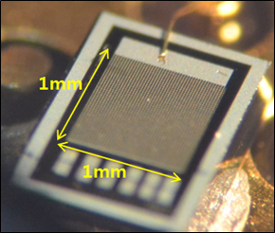
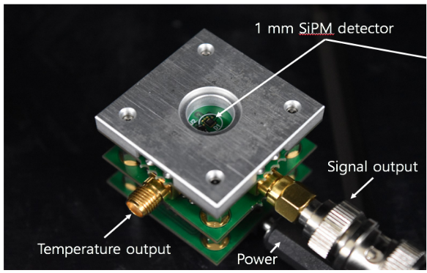
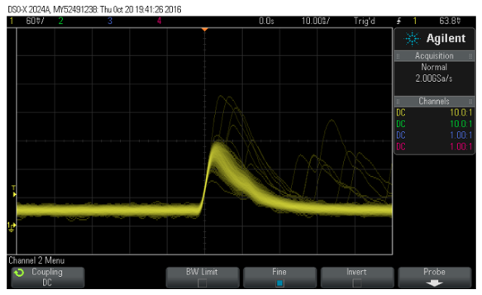
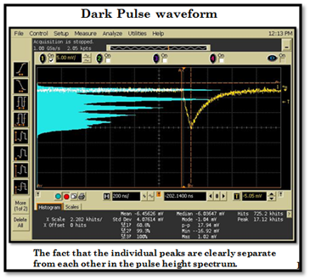
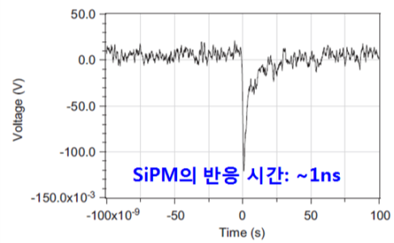
1차년도 결과: 3. 광센서 서브시스템 (계속)
SiPM 소자의 제작 결과
목표 항목
VATA64HDR16 아날로그 신호처리 칩을 이용하여 시작품으로 개발, 제작된 단위 SiPM 및 광 검출 신호 처리부
1mm2 크기의 SiPM 센서 (103bit)
제작된 SiPM 소자의 성능 시험
목표 항목 | 1차년도 목표 | 달성 내용
센서 채널 수 | 단일 채널 | 단일 채널
센서 출력 폭 | 4 bit | 8 bit
신호처리 속도 | 100 ns | 1 ns
전력 | 1 W | 0.5 W 이하

Slide 6
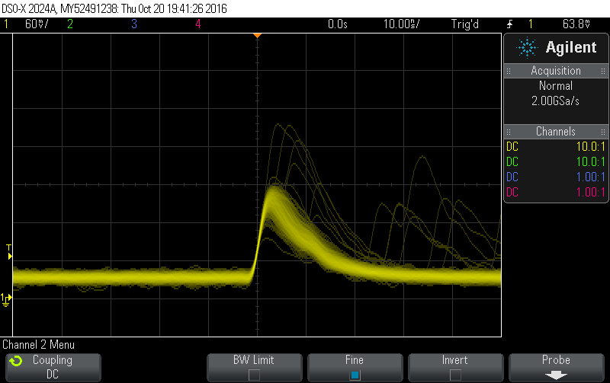
Our SiPM: detector and electronics
SiPM sensor, developed by our laboratory, requires an unique low voltage: only 30 V, which is 2 times smaller, than usual voltage of SiPM detectors (like Hamamatsu MPPS or SenSL).
Analog electronics, developed by our laboratory, produces signals 50 mV high impulses on each incoming photon. Decay time is order of ~20 ns, whereas rising time is ~4 ns. Measuring this rising edge with 1 ns resolution will allow us to built a LIDAR with 15 cm distance resolution.

Slide 7
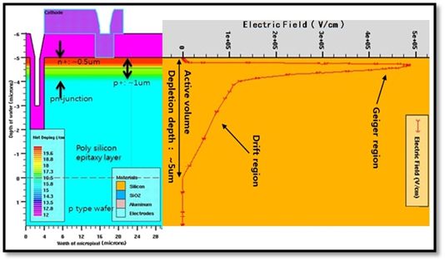
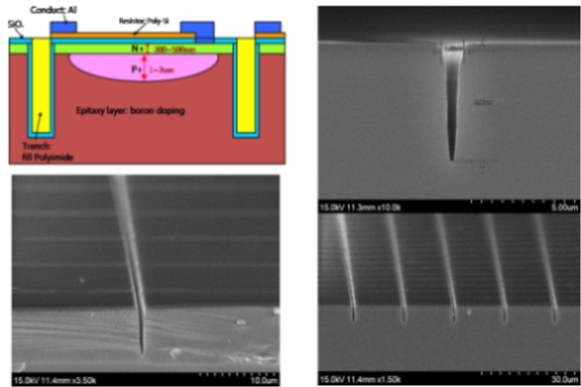
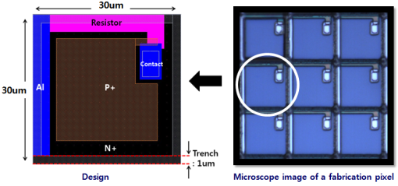
1차년도 결과: 3. 광센서 서브시스템
개발요구사항
주요 특징
연도별개발계획
1차년도 결과
2차년도 계획 및 TRM
요약
SiPM의 소자 특성 시뮬레이션
목표 항목 | 1 차년도 목표 | 최종 목표
단일광자계수 | - | 가능 증명
이득 (gain) | 10⁵ | 0.5 * 10⁶
측정파장 | 900 - 910 nm | 900 - 910 nm
동작 전압 | 100 V 이하 | 30 V 이하
암전류 | < 10 MHz | < 1 MHz
반응 시간 | < 10 ns | < 5 ns
SiPM 마이크로픽셀의 2D 이온주입 단면의 시뮬레이션과(좌), 전기장 프로파일(우)
SiPM의 공정
광센서 SiPM의 픽셀 설계
마이크로픽셀 디자인 (30 × 30 ㎛², 사방의 1 ㎛ Trench 포함, 좌) 및 실제 제작된 마이크로픽셀의 현미경 사진(우)
Trench 구조 설계 모식도(좌상), Trench의 형성 전자현미경 사진(좌하,우)

